Slide 1

市场进入箱体区间
主讲老师
陈灼基
课程日期
2025.09
执业编号
投顾从业：A1120620030004
基金从业编号：P1069558100002
中国·广州

Slide 2
当前的操作思路
1、控盘双突破（智能辅助线、20日、10日、5日均线），走向上的趋势
2、主题猎手战法：结合热点、L2资金等指标

Slide 3
今日热门消息解读
1、深圳本地股：
深圳市地方金融管理局等多部门印发《深圳市推动并购重组高质量发展行动方案（2025—2027年）》，其中提出，力争到2027年底，辖区上市公司质量全面提升，境内外上市公司总市值突破20万亿元，培育形成千亿级市值企业20家。行动方案支持集成电路、人工智能、新能源、生物医药等战略性新兴产业领域开展上下游并购重组，以及加快实施国有企业战略性重组和专业化整合。
2、风电：
消息面上，为期三天的2025北京国际风能大会暨展览会即将落幕。而在10月20日的开幕式上，《风能北京宣言2.0》正式发布，其中提出“十五五”期间风电年新增装机容量不低于1.2亿千瓦，其中海上风电年新增装机容量不低于1500万千瓦。

Slide 4
今日热门消息解读
3、算力：
10月21日，工信部公开征求对《算力标准体系建设指南（2025版）》（征求意见稿）的意见。征求意见稿提出，到2027年，围绕基础通用、算力设施、算力设备、算网融合、算力互联、算力平台、算力应用、算力安全、绿色低碳等方面制修订50项以上标准，有效推动算力标准体系建设。

Slide 5
操作策略
仓位：五成——七成
策略：两个中线个股，两个短线个股
或者，三个中线、吃波段收益，一个短线
剩余资金灵活做T
持续拉升连板股、极致抱团趋势股、低吸高活跃强势股、
潜伏利好消息政策个股、耐心持有优质个股、平铺首板个股

Slide 6

经传好课

Slide 7
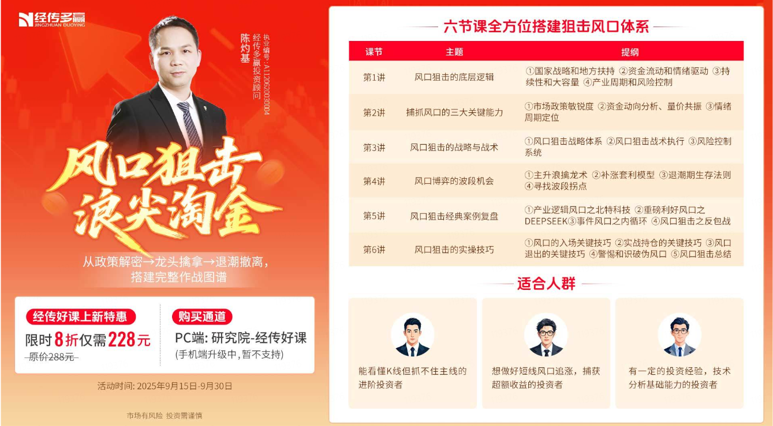
风口狙击——浪尖淘金

Slide 8
风口狙击——为投资保驾护航
1、周一最强风口：选择当日涨停板个股最多的板块，当日最强的风口
2、周二主题风口：选择当日主题猎手最强的主题，挖掘最强的两个股票
3、周三资金风口：选择当日行业板块，主力净买额第一名或第二名的板块
4、周四逻辑风口：结合当日或近几日逻辑逐渐发酵的风口，博弈周末发酵
四个不同维度的逻辑，每天筛选出强风口、强个股，为投资保驾护航，助力账户长虹
用户收益案例：以上为特定客户、特定时间区间的历史业绩，个别情况不代表普遍现象，个股历史涨幅不预示其未来表现，过往收益亦不代表未来收益承诺。市场有风险，投资需谨慎！
个股案例涨幅回访：以上为特定条件、特定时间区间下的部分案例展示，不代表普遍现象，个股历史涨幅不预示其未来表现，过往收益亦不代表未来收益承诺。市场有风险，投资需谨慎！

Slide 9
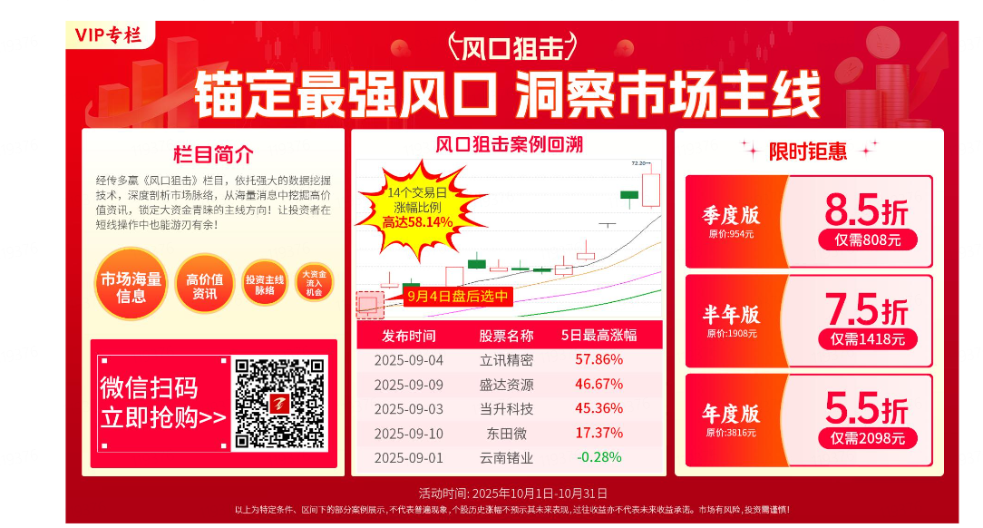
风口狙击

Slide 10

第三个“国九条”

Slide 11


Slide 12
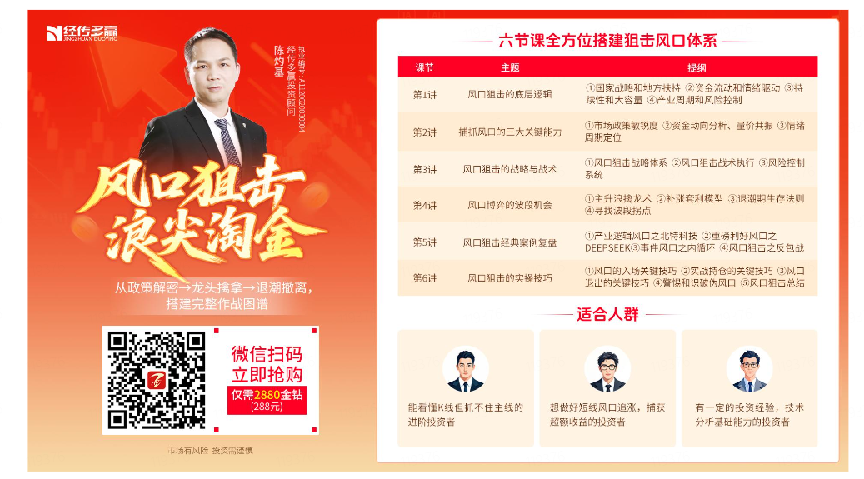

Slide 13
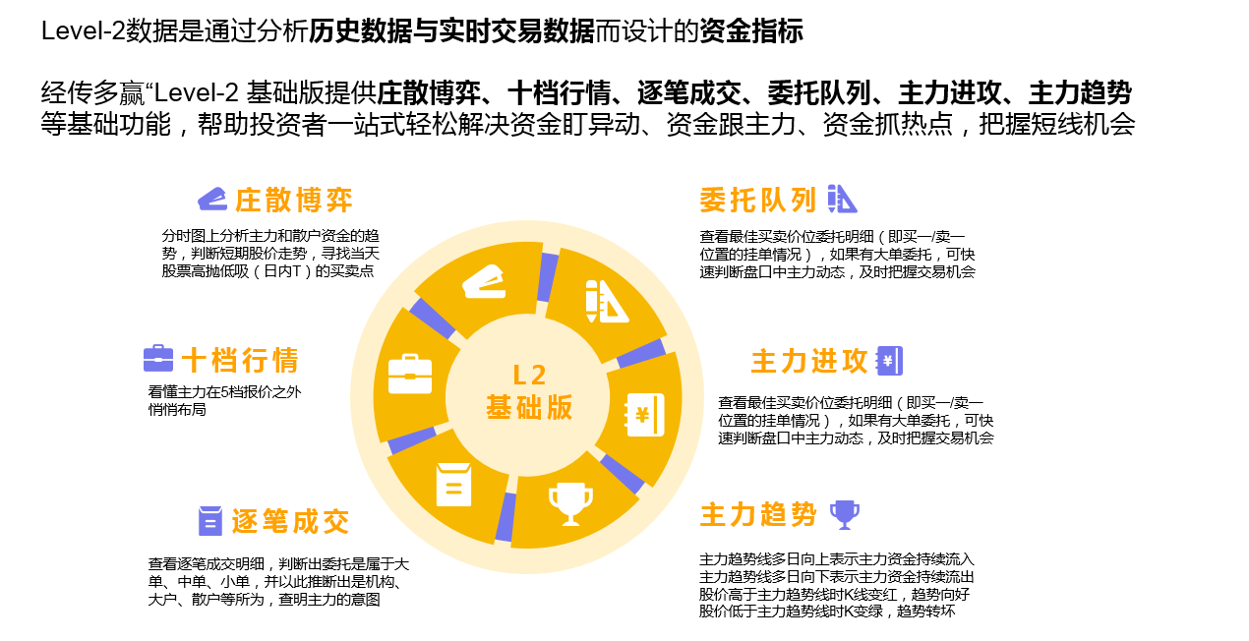

Slide 14
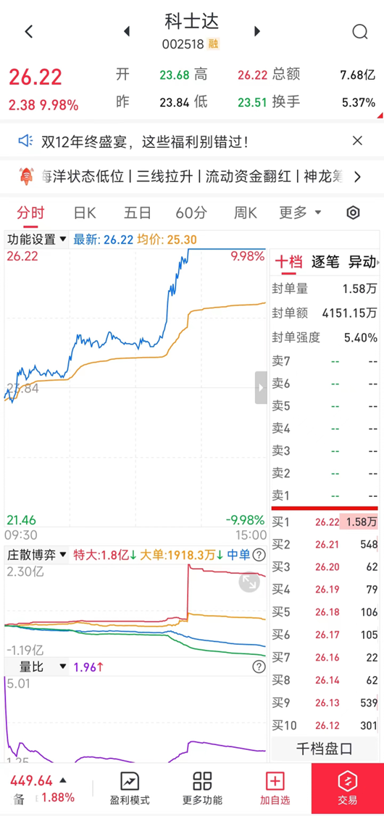
四线开花
庄散博弈（最强形态）： 红线、黄线呈现向上（红线第一，黄线第二）
蓝线、绿线呈现向下（蓝线第三，绿线第四）
说明主力的超大单和大单形成合力抢夺散户筹码，此时个股容易大幅拉升甚至出现涨停板。

Slide 15


